Slide 1

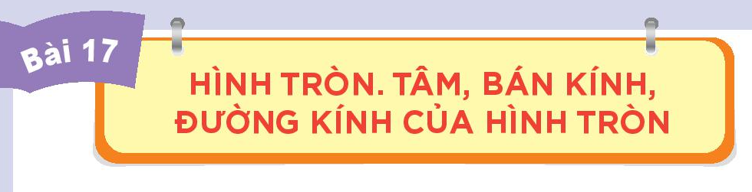
Thứ…ngày …tháng….năm 2022
Toán

Slide 2

Khởi động

Slide 3







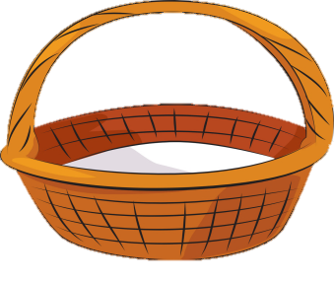






TRÒ CHƠI: HÁI DÂU
PLAY

Slide 4



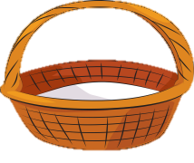
Dâu ngoài vườn đã chín hết rồi, ông định đi thu hoạch dâu. Nhưng chân của ông đau quá, ông không thể đi được. Cháu có thể giúp ông ra vườn hái dâu được không?
Dạ được ông ạ, cháu sẽ đi ngay!

Slide 5






Mỗi quả dâu chứa một câu hỏi, muốn hái được dâu, mình phải trả lời câu hỏi . Các bạn giúp mình nhé!

Slide 6
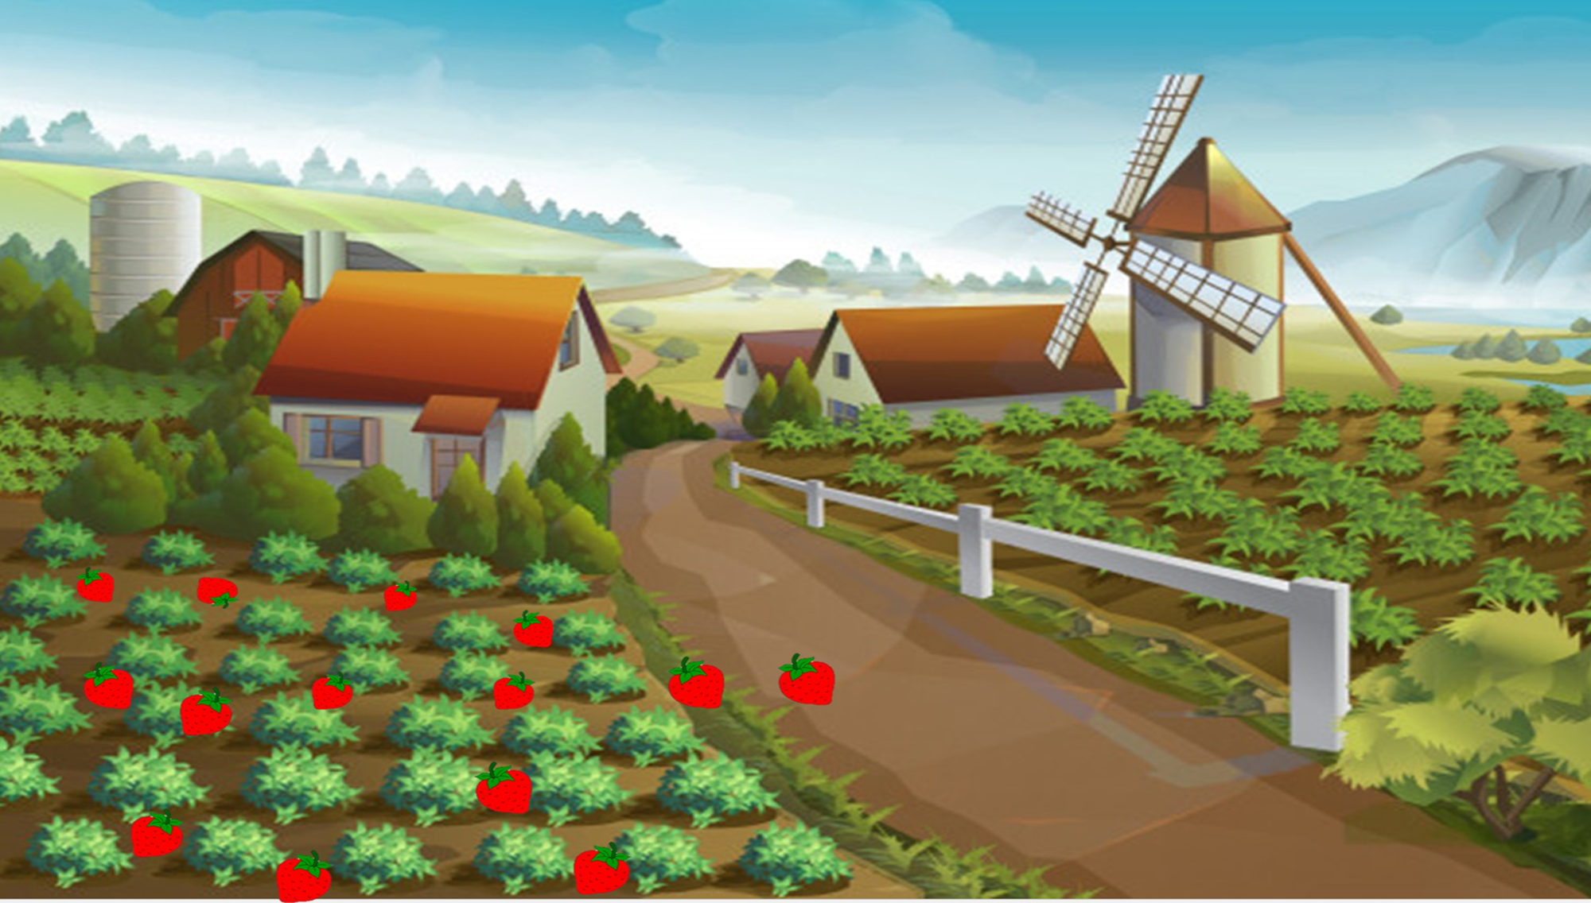







Ba điểm nào thẳng hàng?
I
A
B
C
K
H
A. Ba điểm I, H, K
B. Ba điểm A, B, C
C. Ba điểm K, M, N
D. Ba điểm O, P, Q

Slide 7

Điểm O ở giữa 2 điểm nào?
A
P
O
N
E
M
B
A: Điểm O ở giữa 2 điểm NE
B. Điểm O ở giữa 2 điểm NO
C. Điểm O ở giữa 2 điểm PM
D. Điểm O ở giữa 2 điểm AB

Slide 8
Điểm M có là trung điểm của AB không?
A. Không
B.Có

Slide 9

Khám phá

Slide 10



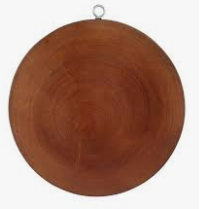


Các đồ vật sau có dạng hình gì?
Tất cả các đồ vật đều có dạng hình tròn

Slide 11
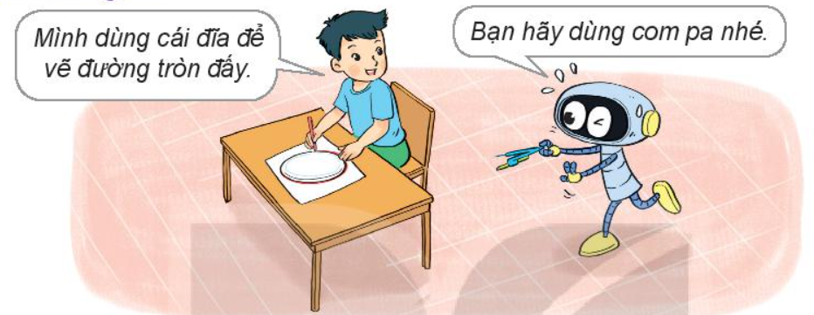

Slide 12
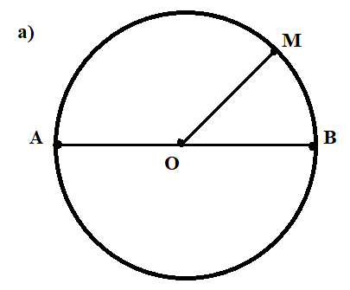
Hình tròn tâm O, bán kính OM, đường kính AB.
Tâm O là trung điểm của đường kính AB.
Đường kính dài bằng 2 lần bán kính.

Slide 13
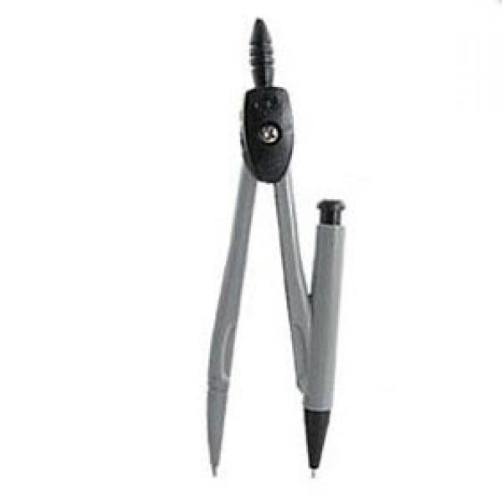
Dụng cụ vẽ hình tròn: compa
Đây là nơi cầm và xoay một vòng để vẽ nên hình tròn.
Phần đỉnh nhọn đặt vào giấy là tâm của hình tròn.
Phần đầu bút chì quay trên giấy để vẽ hình tròn.

Slide 14
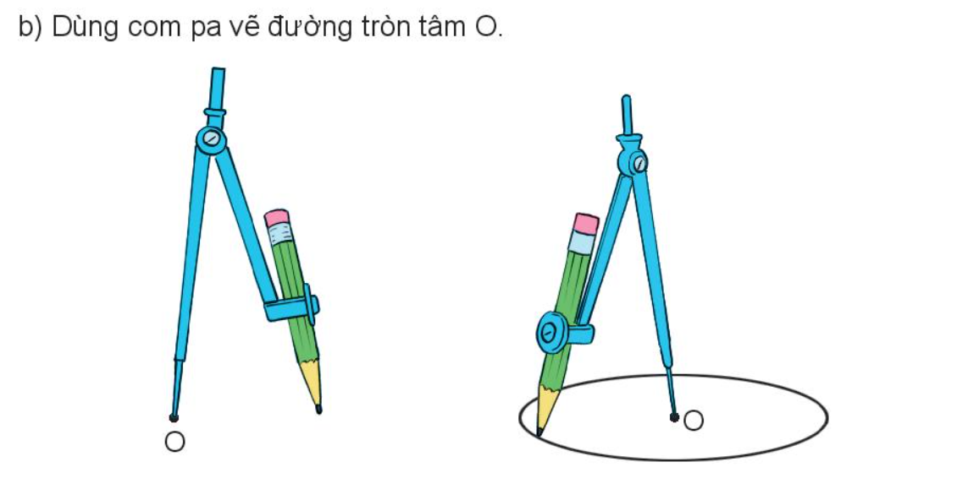
+ Chọn một điểm làm tâm bất kì;
+ Đặt chân trụ compa vào tâm;
+ Quay com pa để vẽ đường tròn;

Slide 15
Hoạt động

Slide 16

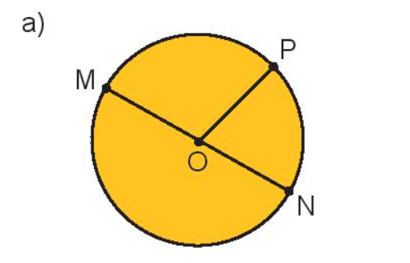

Tìm tâm, bán kính, đường kính của mỗi hình tròn.
Gợi ý
- Bán kính: Đoạn thẳng nối tâm với một điểm nằm trên đường tròn.
- Đường kính: Đoạn thẳng đi qua tâm, nối hai điểm nằm trên đường tròn

Slide 17
Tìm tâm , bán kính , đường kính của mỗi hình tròn.
Hình tròn tâm O, bán kính OP, đường kính MN.

Slide 18
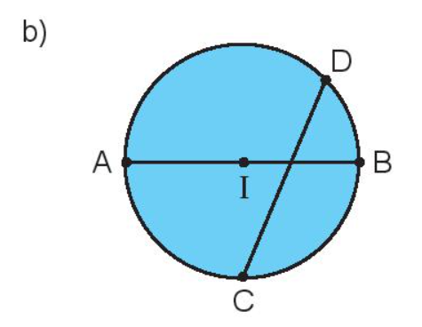
Tìm tâm , bán kính , đường kính của mỗi hình tròn.
Hình tròn tâm I, bán kính IA, đường kính AB.

Slide 19
Luyện TậP

Slide 20



a) Vẽ đường tròn tâm O.
b) Vẽ bán kính OA, đường kính CD của đường tròn đó.
- Lấy 1 điểm O bất kì làm tâm đường tròn. Đặt một chân cố định của com pa trùng với tâm, giữ cố định và quay chân còn lại một vòng, từ đó em thu được hình tròn tâm O.
C
A
o
- Lấy điểm A bất kì nằm trên đường tròn. Nối O với A.
- Qua O kẻ một đoạn thẳng, cắt đường tròn tại hai điểm C và D.
D

Slide 21

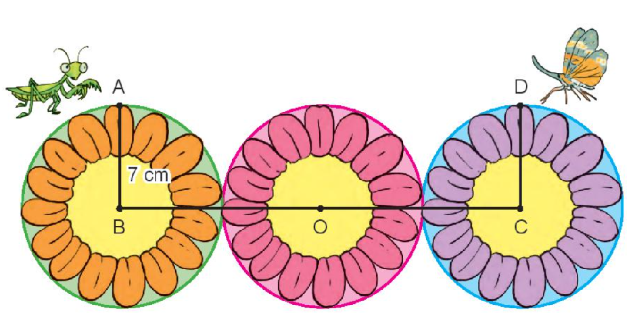
Trong bức tranh sau, mỗi hình tròn đều có bán kính 7cm. Bọ ngựa đang ở điểm A bò theo đường gấp khúc ABCD để đến chỗ vòi voi ở điểm D. Hỏi bọ ngựa phải bò bao nhiêu xăng - ti - mét?

Slide 22
Bài giải
Mỗi hình tròn đều có bán kính 7 cm nên AB = CD = 7 cm
Ta thấy độ dài đoạn thẳng BO và OC đều bằng 2 lần bán kính.
Nên BO = OC = 7 x 2 = 14 cm
Độ dài đường gấp khúc ABCD là:
7 + 14 + 14 + 7 = 42 (cm)
Vậy bọ ngựa phải bò 42 cm.

Slide 23







Củng cố - dặn dò

Slide 24

Hẹn gặp lại các em!

